Slide 1
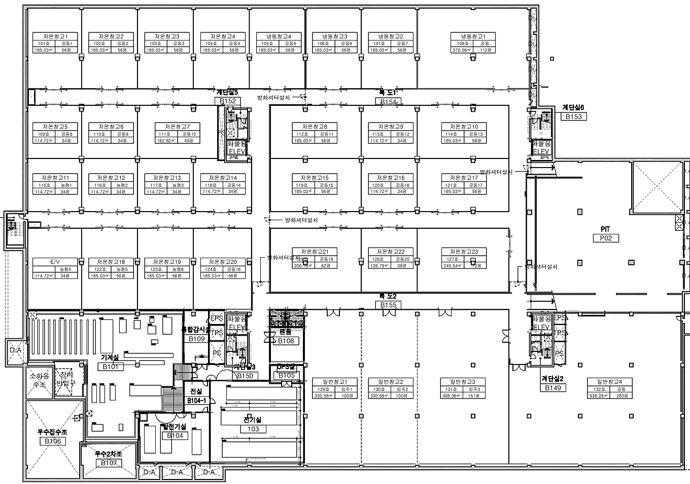

저온 1번
저온 2번
저온 3번
저온 4번
냉동 3번
냉동 2번
냉동 1번
지하1층
저온 5번
저온 6번
저온 7번
저온 9번
상온 10번
저온 11번
상온 12번
상온 13번
상온 14번
저온 15번
상온 16번
전처리장
저온 18
저온 19
저온 20
저온 23
일반창고 1
일반창고 2
공동 소분포장장

Slide 2
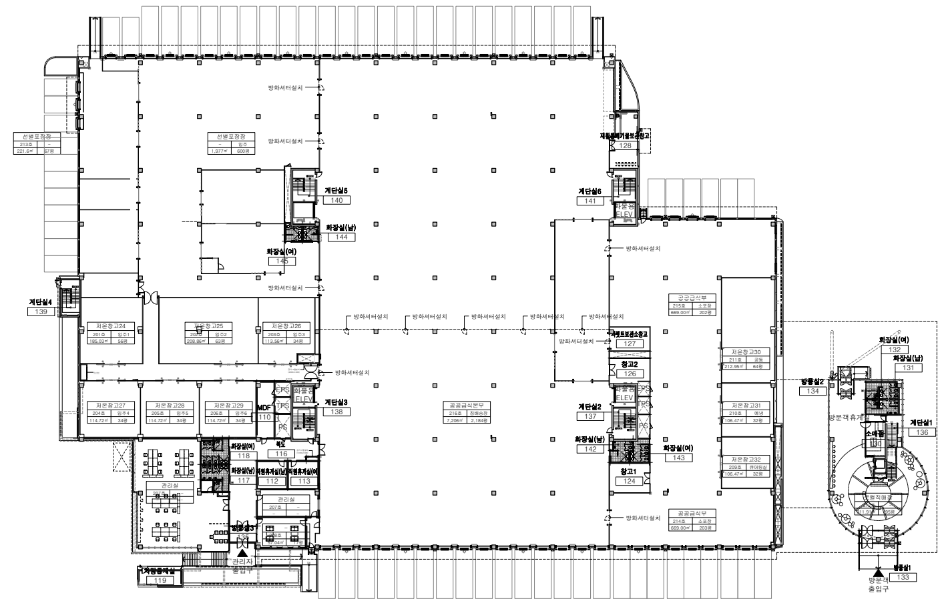
1층
통합물류장 669m²
+ 저온저장고 105.47m²

Slide 3
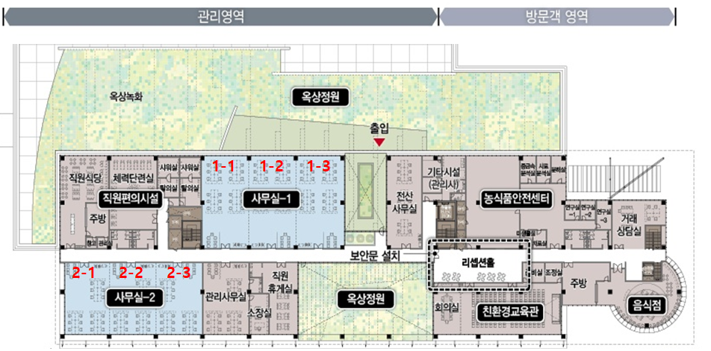
2층
직원식당
창고
46.8m²
사무실1
사무실2
실 험 실
집단
급식소
(256.49)
KOTITI 시험연구원618.11m²(311호)
사무실
상황실
카페
83.45m²
(319호)
210.24m²
(301호)
178.24m²
(304호)
32m²
(306호)
상황실
155.58m²
회의실
교육관
공유회의실
비즈니스룸(A,B,C)
577.39.83m²
회의실
교육관
538.22m²
Notes:
2층 사무실

